Slide 1

NÁZEV: VY_32_INOVACE_19_ČAS3
NÁZEV ŠKOLY: Základní škola Kolín V., Mnichovická 62
AUTOR: Mgr. Ivana Banasinská
TEMA: Skupenství látek
Září 2012

Slide 2
Anotace
Prezentace pro žáky 3.ročníku
Vhodná pro využití na interaktivní tabuli

Slide 3
LÁTKY
PEVNÉ
KAPALNÉ
PLYNNÉ

Slide 4
Látky pevné
Pevné látky mají stále svůj tvar:
Dřevo
Kůže
Sklo
Papír
Plast
Porcelán

Slide 5
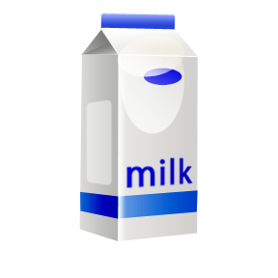
Látky kapalné
Kapalné látky mají také tvar, ale ten není stálý. Přijímá tvar nádoby, do které je nalita.
Mléko
Limonáda
Voda
Víno

Slide 6
Látky plynné
Látky jsou rozptýleny kolem nás
Vzduch
Zemní plyn
Spreje
Vodní pára

Slide 7

Voda se vyskytuje ve skupenství kapalném, pevném i plynném
PEVNÉ
PLYNNÉ
Voda mrzne při -
0°C = bod mrazu
Voda se vaří při
100°C = bod varu

Slide 8
Citace:
www.office.microsoft.com

